Slide 1
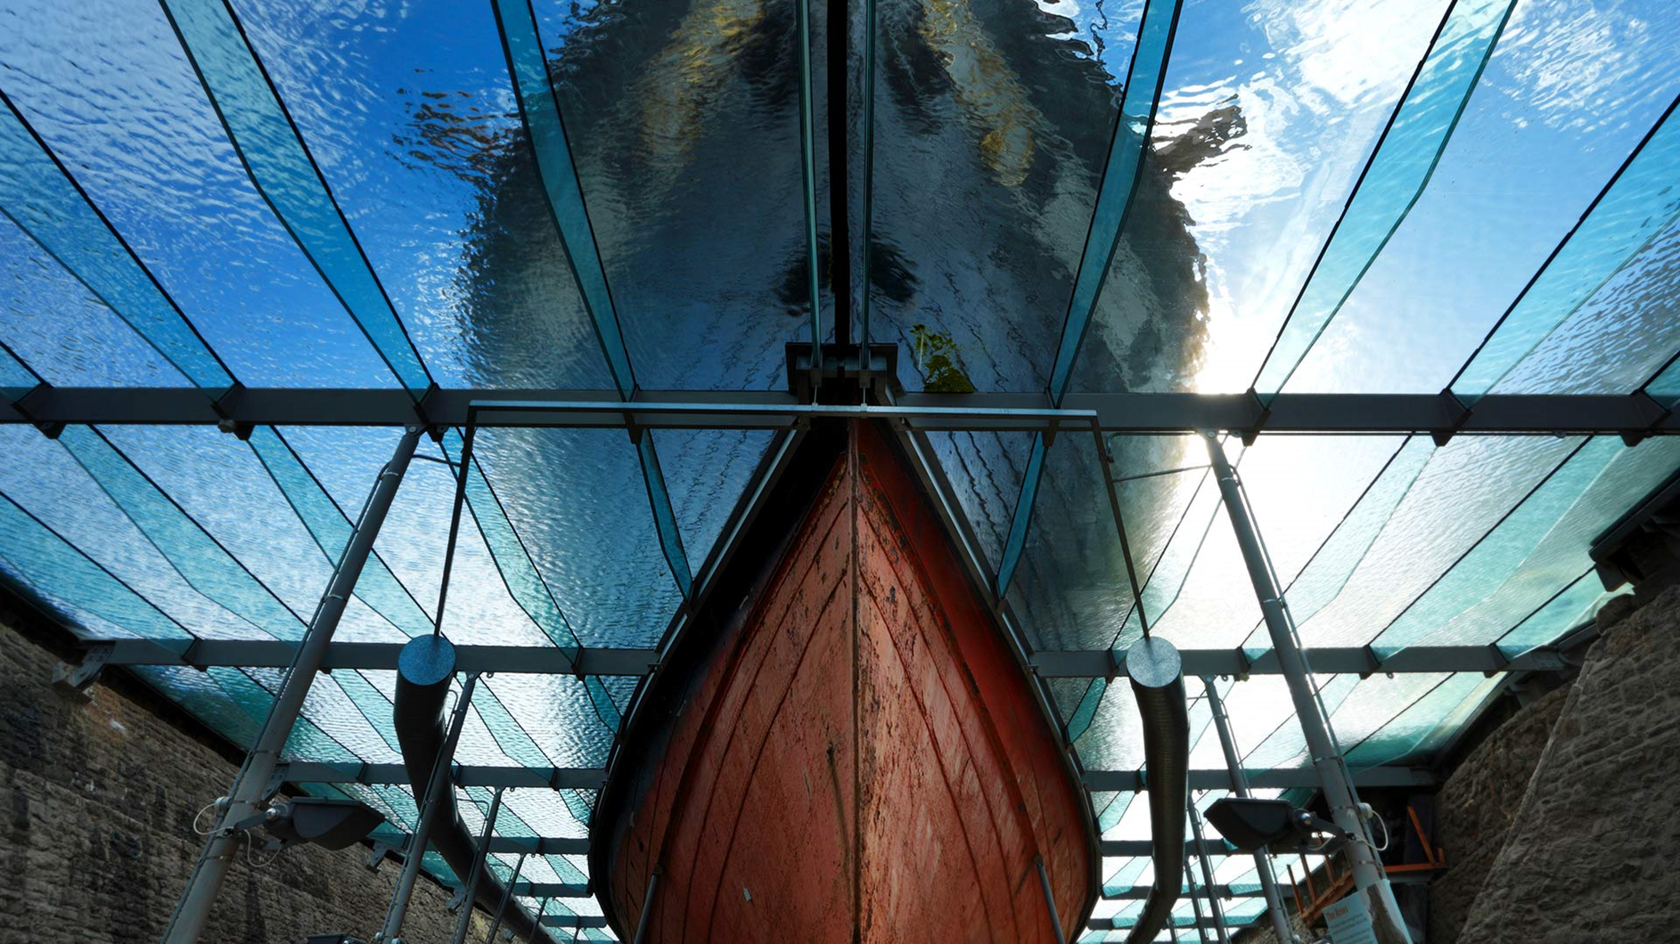
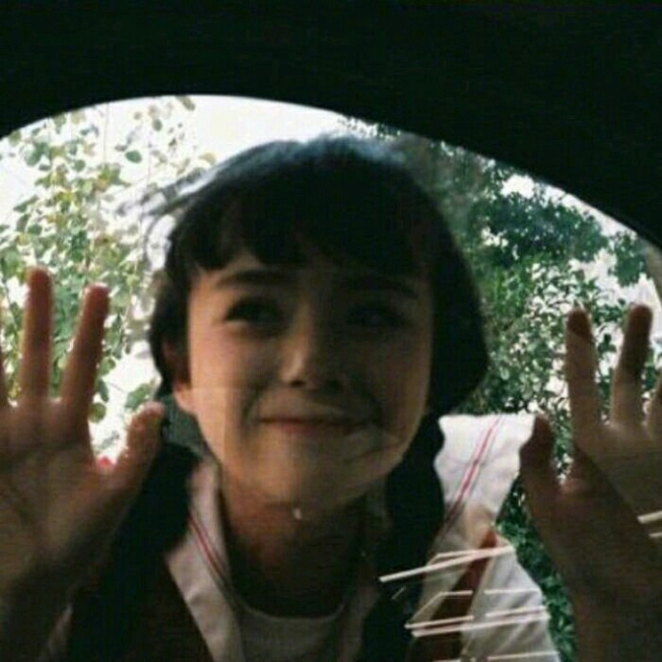
基于STM32的智能健身握力计的设计及实现
指导老师：张大伟
答辩人：李辉

Slide 2
01
选题研究
02
项目功能
03
开发工具
04
研究内容及实现技术
目录
05
问题总结及计划

Slide 3
第一部分
选题研究

Slide 4
01 |选题研究
“
背景和意义
握力计在当今社会的地位
无论是日常生活中搬动箱子，还是在健身房进行力量训练，都要求你得有足够的握力，才能够搬移这些重物，因为直接接触重物的手掌，会根据握力是否足够传导给大脑一个信号，大脑再根据信号才来判断是否能够搬动这个重量。那没有足够的握力，就无法完成这些事情，如果硬来就会伤及自身的健康。因此可以通过握力计来了解自身的情况。

Slide 5
01 | 课题目的
在生活中的价值
握力计能够提高人手臂的握力，使人拿重物品毫不费力、轻松自如。
如果能够开发出智能的握力计，让大家都可以充分了解自身的身体状况，并且在生活中轻松自如的拿重物。
在健身中的价值
握力计作为锻炼器材，可以检测身体的疲劳程度。
可以让健身人士更直观的了解自己健身过程中潜在的危害。
在医学上的价值
握力计还能够帮助手臂部位有着软组织挫伤的人，能够使用握力计进行康复治疗。
在医学中，首先它可以检测人体的疲劳状况，其次可以用作康复治疗。
对于自身的价值
本次毕业设计可以让我深入了解握力计对人体的影响。
充分验证了在学校所学的知识，提升自己的动手能力以及应变能力。

Slide 6
第二部分
项目功能

Slide 7
02 | 项目功能
功能一：最大握力值
功能二：健身开始
握力，顾名思义，主要体现的是手部、前臂以及上肢的肌肉力量，而这些力量是全身肌肉力量的一面镜子，能够反映身体的一种整体状态。很多人不知道的是，握力的大小在一定程度上可以反映心脏水平的好坏，也可以反映出身体的疲劳状况。所以设置好测量次数，开始测力，最后得到最大握力值并显示出来。
握力计不光可以帮助我们检测身体健康，它也是一种小型的健身器材，我们的握力恢复是相对其他部分的集群较快的，所以在我们空余时间里，我们都可以随时随地的用握力计来训练自己的手部、前臂以及上肢的肌肉力量。所以设置好握力的次数，进行握力锻炼，每次达到标准后蜂鸣器发出提示音。

Slide 8
第三部分
开发工具

Slide 9
03 | 开发工具
“
运用STM32开发板结合压力传感器。
STM32代表ARM Cortex-M内核的32位微控制器。
---李辉

Slide 10
第四部分
研究内容及实现技术

Slide 11
04 |研究内容及实现技术
STM32单片机的控制与硬件的链接
依托于单片机的控制原理，设计控制程序和相关电路，实现对 AD 转换电路和液晶显示器的控制，使之能够基本实现对压力的测量和显示。整体设计的关键部分有两点： 1.对传感器输入模拟信号的放大与转换。 2.对液晶显示电路的控制。3.stm32单片机的接入。
压力传感器的控制与应用
压力传感器又叫电阻应变式传感器，隶属于称重传感器系列，是一种将物理信号转变为可测量的电信号输出的装置，它使用两个拉力传递部分传力，在其结构中含有力敏器件和两个拉力传递部分，在力敏器件中含有压电片、压电片垫片，后者含有基板部分和边缘传力部分。

Slide 12
第五部分
问题总结及计划

Slide 13
05 |问题总结及计划
首先分析问题，无非就是没有模板可以参考，所以自己必须查阅大量相关的资料，了解完成课题所需的知识，正所谓知己知彼才能百战不殆。其次还要想清楚自身的优缺点，知道自己能干什么，不能干什么，比如我可以写代码，我可以弄懂板子，但是怎么结合成为课题所需，这是需要向老师请教的问题。最后综合一切我所准备的东西，来完成这个课题。
查阅资料
自己琢磨
询问老师
完成课题
没有相关资料，就继续查找，并且在找到的资料中研究相关的知识，尽量确保不会有潜在问题出现。主要是通过网上一些主流的论文和文献的网站，查找相关握力计和STM32板子的资料。
有过之前开发51单片机的经历，也不会手足无措，结合前面拿到的知识，自己编写相关功能的代码，其次研究如何结合到我的板子上。
我查了大量有关握力计的东西，知道市面上主流的握力器是什么样，可是我并不明白我的智能握力计应该像那个或者说具体应该做出来是什么效果，这点我需要和老师仔细探讨。
在解决了一切问题之后，我相信以我的动手能力，完成这个课题一定是可以的，加油！

Slide 14
05 | 主要计划
任务 | 具体任务 | 起止时间 | 需求
任务一 | 系统分析和总体功能设计 | 10月18日—10月25日 | xxx
任务二 | 开发环境的搭建配置和使用 | 10月26日—10月31日 | xxx
任务三 | 按照系统分析和功能进行代码的编写，完成功能的具体实现 | 11月1日—12月1日 | xxx
任务四 | 研究握力计的硬件构架 | 12月2日—12月7日 | xxx
任务五 | 实现握力计软件与硬件的结合 | 12月8日—12月15日 | xxx

Slide 15
感谢各位老师评判指导
指导老师：张大伟
答辩人：李辉

